Slide 1

UBND PHƯỜNG BỒ ĐỀ
TRƯỜNG MẦM NON NGỌC THỤY
Chủ đề : Nước và các hiện tượng tự nhiên
Giáo dục phát triển nhận thức
Hoạt động: Khám phá khoa học
Đề tài: Tìm hiểu về 1 số hiện tượng tự nhiên
Đối tượng: 5 – 6 tuổi
Thời gian: 25 – 30 phút
Giáo viên dạy: Nguyễn Thị Bích Hoa

Slide 2

Hoạt động 1: Ổn định tổ chức, giới thiệu bài
Hát bài hát “ Trời nắng trời mưa”

Slide 3
Hoạt động 2: Khám phá

Slide 4
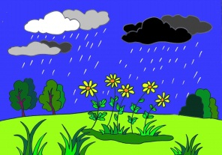

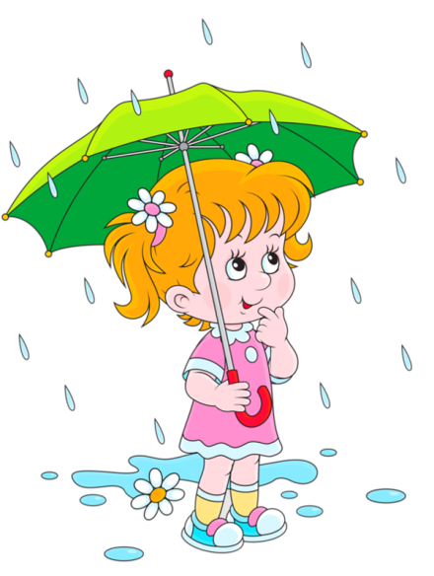

Slide 5
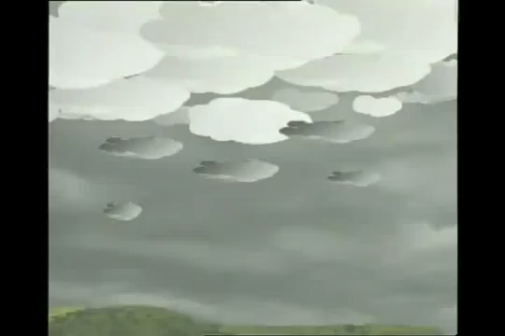

Slide 6
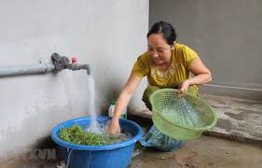
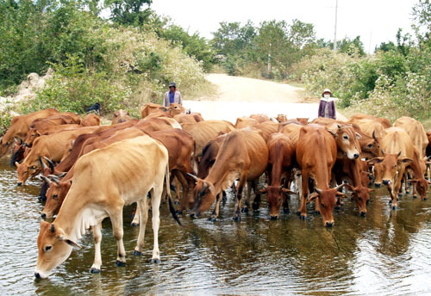

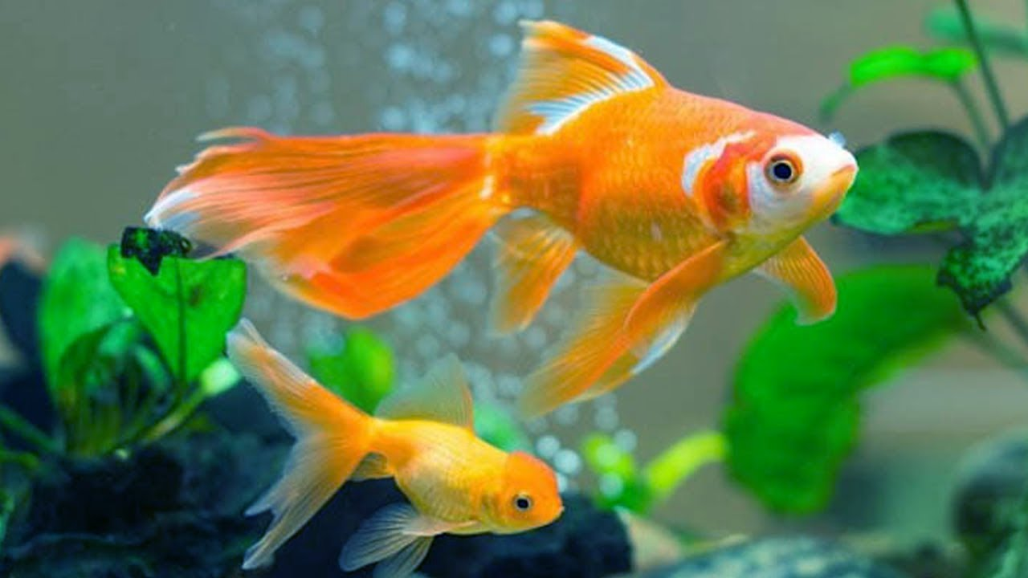

Slide 7
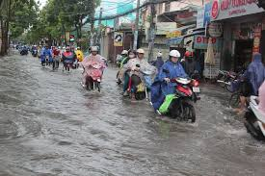
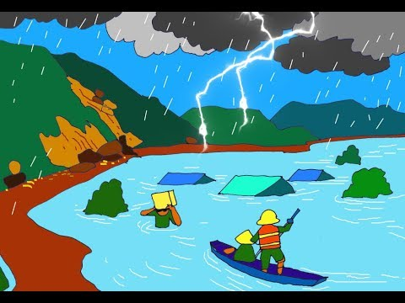
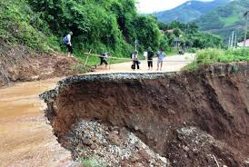
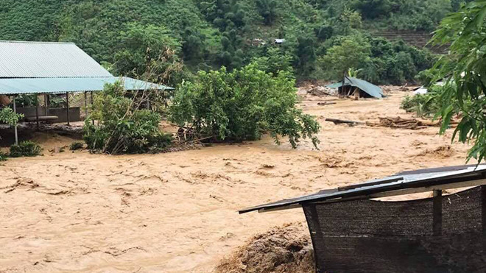

Slide 8


Slide 9
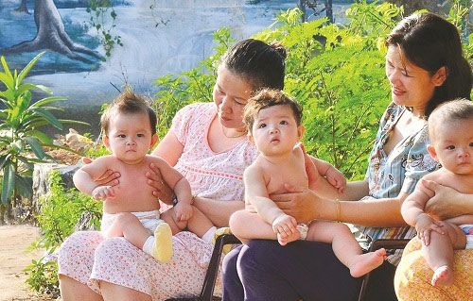
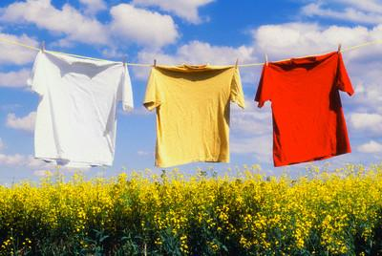
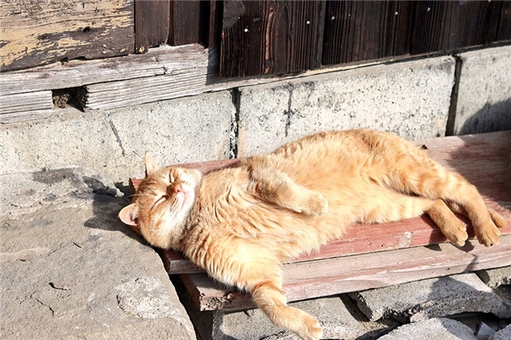
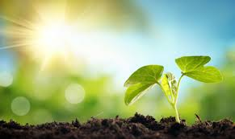

Slide 10
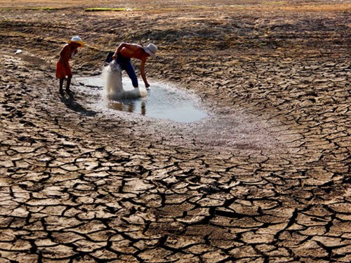
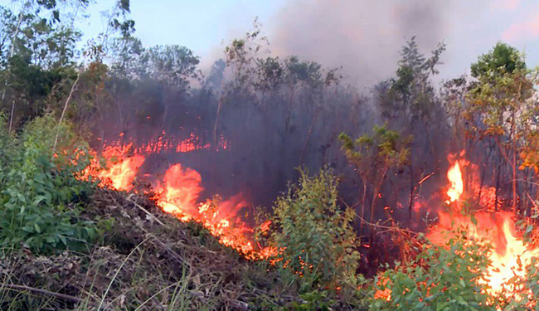
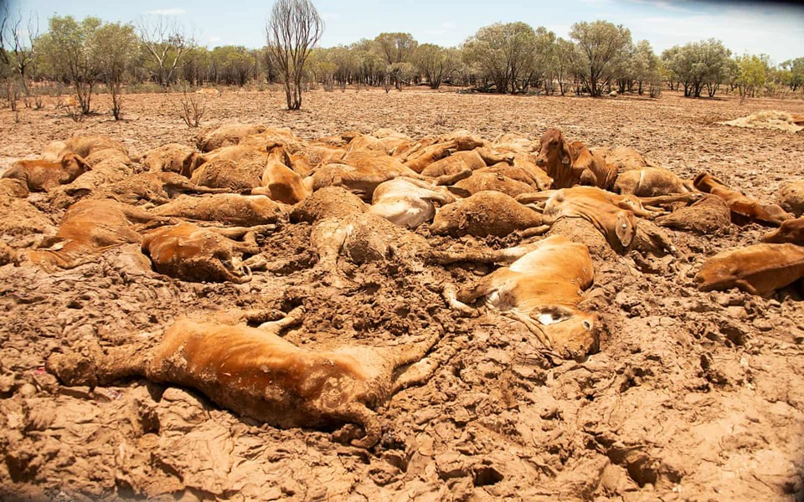

Slide 11
Hoạt động 3: Kết thúc Trò chơi “ Các hiện tượng tự nhiên”

